Slide 1




Slide 2
3.2.3 数据安全

Slide 3
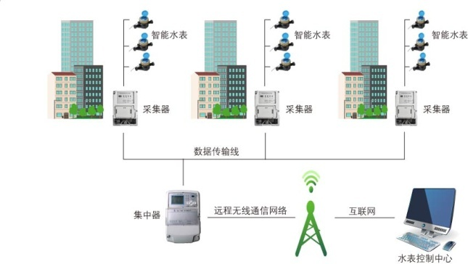
3.2.3 数据安全
@
情景导入
数据
通过一段时间的学习，我们对项目式学习已经不陌生了，从健康数据到智慧交通，再到用水决策，进而到智能交互，数据正深刻地影响着社会各个层面，它已经成为人类社会一种重要的资源，数据是否安全显得日益重要，因此，保护数据安全责无旁贷。

Slide 4
3.2.3 数据安全
@
思考活动：我们的网上数据是否安全
1.我们的网上行为数据可能存储在哪里？如果这些数据被泄露可能会带来哪些风险和问题？
2.通过哪些措施可以使我们的网络行为数据更安全。
3.登录中国互联网协会官网、国家互联网应急中心，查询2016—2018年网络数据安全情况。

Slide 5
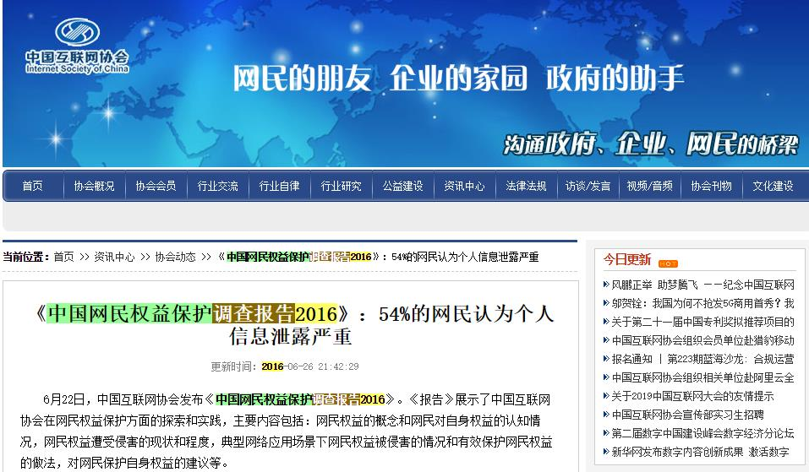
3.2.3 数据安全
@
我们的网上数据是否安全
中国互联网协会《中国网民权益保护调查报告2016》

Slide 6
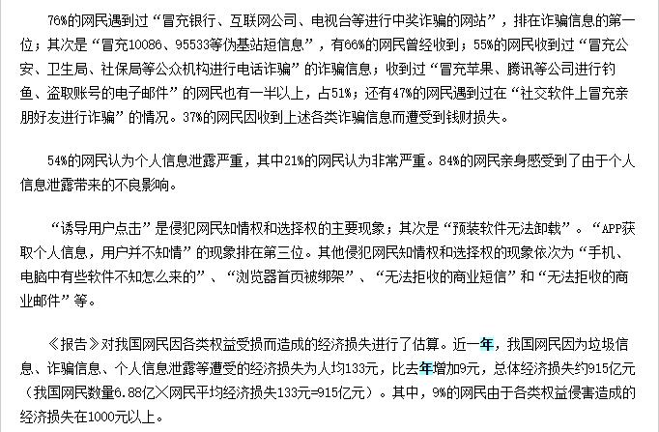
3.2.3 数据安全
@
《中国网民权益保护调查报告2016》

Slide 7
3.2.3 数据安全
@
数据安全的威胁来自哪里？
如何保障数据的安全？

Slide 8
3.2.3 数据安全
@
数据安全的威胁
｛
计算机病毒
系统漏洞
人为因素
黑客攻击
非法数据交易
个人失误
数据窃取
｛
存储介质损坏
磁干扰
非人为因素
硬件故障
自然灾害
电源故障

Slide 9
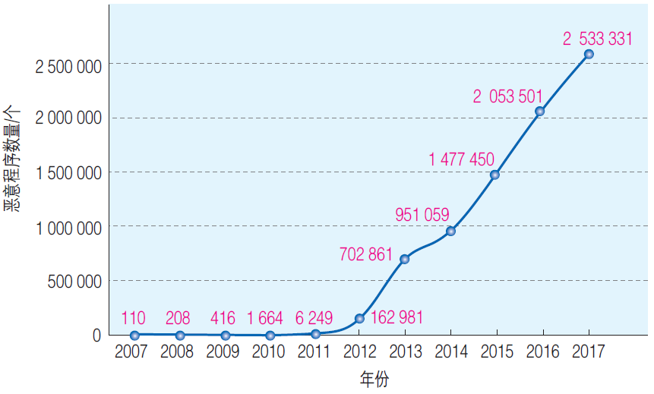
3.2.3 数据安全
@
2007-2017年移动互联网恶意程序数量走势

Slide 10
3.2.3 数据安全
@
数据保护的方法
｛
可移动存储设备备份
｛
数据防护的安全——数据备份
→
网络备份
云存储
实时备份与定时备份、
全备份、增量备份与差异备份
｛
密文数据
数据本身的安全——数据加密
加密文件

Slide 11
3.2.3 数据安全
@
数据加密
数据加密是一门历史悠久的技术，指通过加密算法和加密密钥将明文转变为密文，而解密则是通过解密算法和解密密钥将密文恢复为明文。它的核心是密码学。数据加密是计算机系统对信息进行保护的一种最可靠的办法。它利用密码技术对信息进行加密，实现信息隐蔽，从而起到保护信息的安全的作用。

Slide 12
3.2.3 数据安全
@
数据加密
一个加密系统是由明文、密文、算法和密钥组成。
密钥：是由数字、字母或特殊符号组成的字符串，用它控制数据加密、解密的过程；
加密算法：加密所采用的变换方法；
解密：对密文实施与加密相逆的变换，从而获得明文的过程；
解密算法：解密所采用的变换方法。

Slide 13
3.2.3 数据安全
@
项目活动1：给数据加密
举例：
采用替换和置换的方法对字符串“bj”加密，
若密钥设成“5”，
将字符用0～26范围内的整数取代明文的每个字符，空格符=00，a=01，b=02，…，z=26，
替代后为：0210，
将密钥与每一位数字进行“加”运算，超出9的取个位，10取0替代原位数字，
替换后为：5765。

Slide 14
3.2.3 数据安全
@
项目活动1 给数据加密
1.将字符串“bj tj hb”进行加密，小组可参考举例自行设计规则，并写出规则和密文结果。
项目分工：以4～6人为一个小组，组内分成设置密码组和破解密码组，明确任务。
明文 | 密钥 | 算法 | 密文
bj | 5 | 将字符用0～26范围的整数取代明文的每个字符，空格符=00，a=01，b=02，…，z=26，替代后与密钥每一位数字进行“加”运算，超出9的取个位，10取0替代原位数字，得到密文。 | 5765
bj tj hb

Slide 15
3.2.3 数据安全
@
数据加密小结
数据加密是保护数据传输安全的实用方法，也是保护数据存储安全的有效方法。
学科领域
数据加密技术
密码学
……

Slide 16
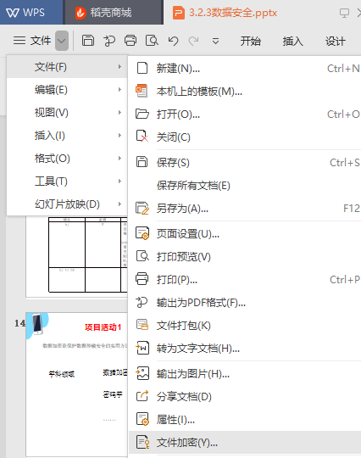
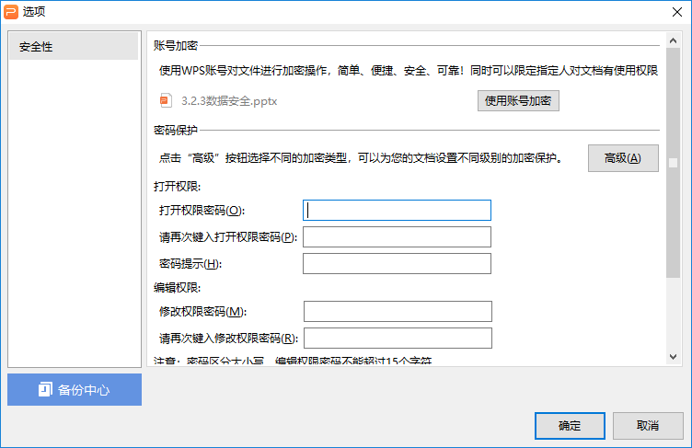
3.2.3 数据安全
@
项目练习 给文件加密
了解和掌握文档处理软件、表格处理软件以及演示文稿软件的文件加密保护功能。
**********
**********

Slide 17
3.2.3 数据安全
@
项目练习 给文件加密
搜索一款文件加密保护的工具软件，尝试应用并填写下表。
工具名称 | 主要功能 | 优点介绍
WinRAR | 压缩、解压缩（加密） | 能压缩和解压缩，同时可以设置解压缩密码，起到保护文件作用。

Slide 18
3.2.3 数据安全
@
项目活动2 文件工具加密
使用WinRAR软件对“保密文档.txt”文件进行压缩和加密操作，密码设定4位数。
下载一款“文件解密软件”尝试破解自己加密的文件，尝试密码使用不同位数，多种组合，比较破解时间，并填写项目表的内容，得出结论。
加密方法 | 密码位数 | 破解时间 | 加密效果
数字组合
字母组合
字母与数字组合
有特殊字符的组合

Slide 19
3.2.3 数据安全
@
项目交流与评价
1.各小组组内交流，形成共识，确定密码方案，并推选小组成员上台交流。
2.教师巡视小组，与小组成员进行交流沟通，选择有特色和代表性的小组作品作为典型成果以便教师评价。
学生自评
设计思路、原则、方法、效果
学生互评
创新思维、小组协作、安全意识
教师点评
表扬优点、指出不足、改进建议

Slide 20
3.2.3 数据安全
@
课堂小结
数据安全既包括信息设备的安全，也包括这些设备的数据安全。数据安全即信息安全，信息安全意识要与数据安全等同起来，数据保护意义重大，我们不仅要保障个人的数据安全，更应保障国家的数据安全。国家大数据发展战略提出了切实保障国家数据安全和完善数据产权保护制度的要求，强调要加强关键信息基础设施安全保护，强化国家关键数据资源保护能力。

Slide 21
3.2.3 数据安全
@
作业
完成“练习提升”第4题，将设计方案和依据以文档方式提交保存到个人学习空间中。
用思维导图画出本节课知识内容

Slide 22
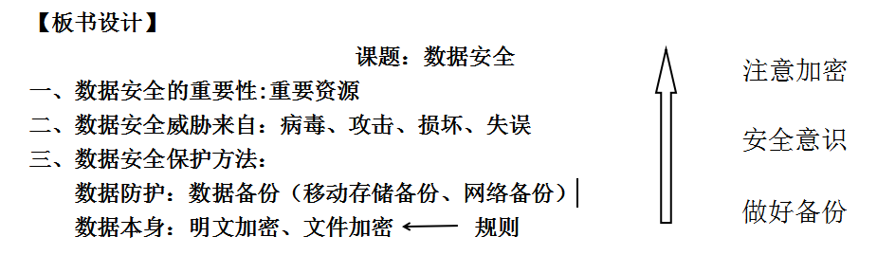
3.2.3 数据安全
@
板书布局

Slide 23
谢谢观看
Thanks for watching

